Slide 1
Прямоугольные треугольники
Решение задач
7 класс

Slide 2
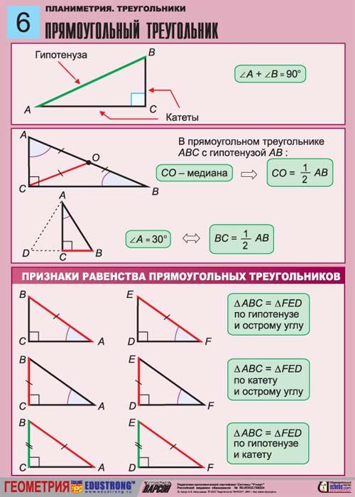
Гипотенуза это –
Катеты это –
Назовите свойства прямоугольного треугольника

Slide 3
Назовите признаки равенства прямоугольных треугольников
1.
2.
3.

Slide 4
Назовите отсутствующий признак

Slide 5
Решите задачи по готовым чертежам

